Slide 1
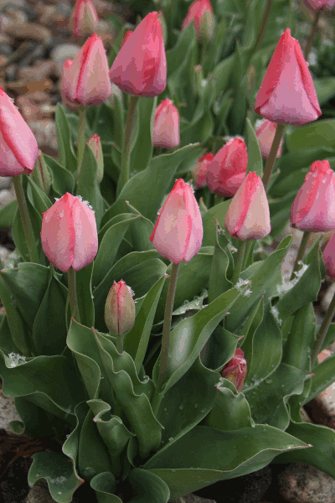
তোমাদের সবাইকে স্বাগত জানাচ্ছি।

Slide 2
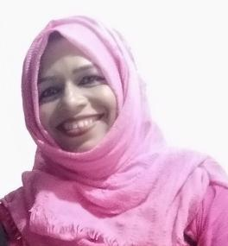
পরিচিতি
মোছাঃ লাইজু বেগম
সহকারি শিক্ষক
রতনপুর সরকারি প্রাথমিক বিদ্যালয়
বানিয়াচং, হবিগঞ্জ।
০১৭২৩৫৫৮৬৪০
শ্রেণী-৩য়
বিষয়-প্রাথমিক বিজ্ঞান
পাঠ - জীবনের জন্য পানি
অধ্যায়: ৪
সময়ঃ ৩০ মিনিট

Slide 3
শিখনফল
এই পাঠ শেষে শিক্ষার্থীরা...
৩.১.১ মানুষের জন্য পানির গুরুত্ব বর্ণনা করতে পারবে ।
৩.৪.১ পানি অপচয়ের পরিণাম সম্পর্কে বলতে পারবে ।

Slide 4
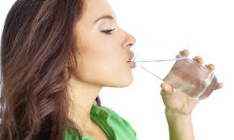
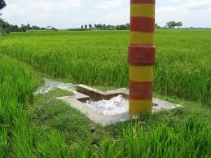
ছবিতে কী কী দেখতে পাচ্ছো ?
মানুষটি কী করছে?
জমিতে কী দিয়ে সেচ দেওয়া হয়?

Slide 5
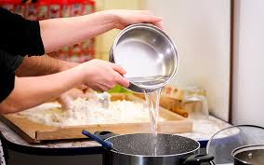
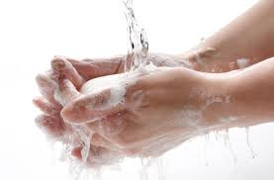
ছবিতে আরো কী কী দেখতে পাচ্ছো ?
রান্না করতে কী লাগে?
হাত ধুতে কী লাগে?
এই গুলিই হচ্ছে পানির ব্যবহার

Slide 6
আমাদের আজকের পাঠ
পানির ব্যবহার

Slide 7
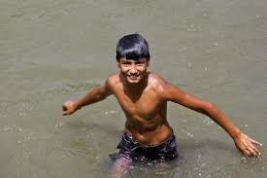
আচ্ছা, তোমরা কী বলতে পারো আমাদের জীবনে পানির কেন এত গুরত্ব?
আমরা পানি দিয়ে গোসল করি।
পিপাসা পেলে আমরা পানি পান করি।
হ্যাঁ, পানি ছাড়া আমরা বাঁচতে পারি না।এমন কি কোন প্রাণীই বাঁচতে পারে না।
যেমন - নিচের ছবিগুলি লক্ষ্য করিঃ

Slide 8
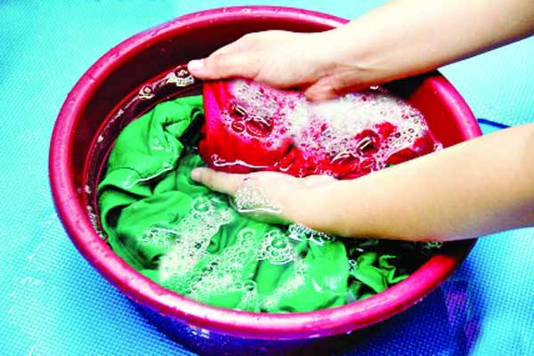
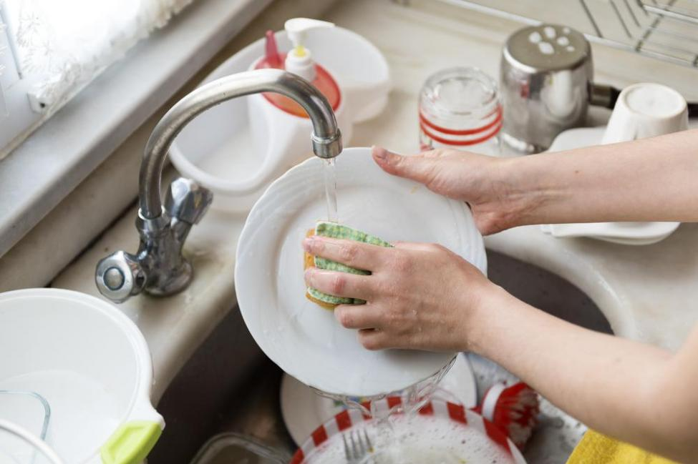
ছবিতে আরো কী কী দেখতে পাচ্ছো ?
পানি দিয়ে আমরা থালা বাসন ধুই।
পানি দিয়ে আমরা জামা কাপড় ধুই

Slide 9
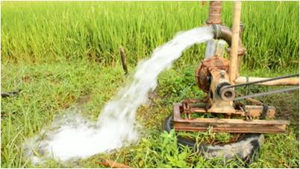
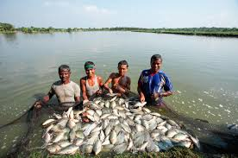
ছবিতে আরো কী কী দেখতে পাচ্ছো ?
ভাল ফলনের ক্ষেতে সেচ দিতে হয়।
মাছ চাষের জন্য পানির দরকার

Slide 10
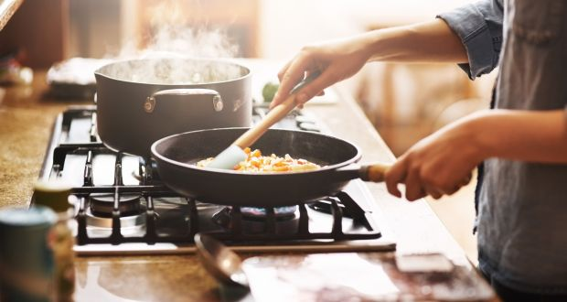
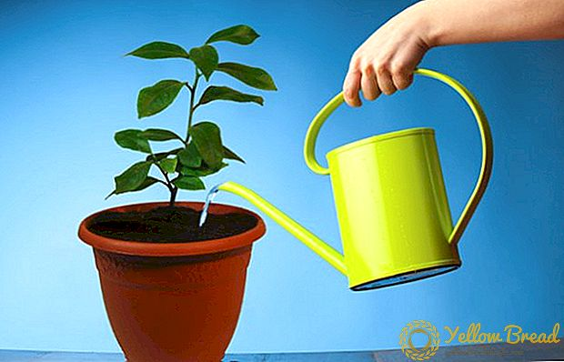
দেখি, শুনি এবং বলি
রান্না করতে পানি লাগে
পানি ছাড়া উদ্ভদ বাঁচে না।
সুতরাং, পানিই আমাদের জীবন

Slide 11
পানির ব্যবহার
পান করা
হাত মূখ ধোয়া
গোসল করা
মাছ চাষ
সেচ দেওয়া
সাংসারিক কাজে

Slide 12
জোড়ায় কাজঃ তোমার খাতায় পর্দায় দেখানো ছকের মতো একটি
ছক তৈরী কর এবং ছকে পানির বিভিন্ন ব্যবহার লেখ।
 | পানির ব্যবহার
১
২
৩

Slide 13
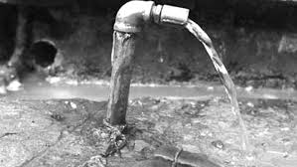
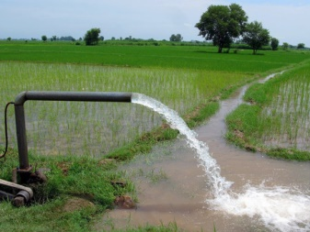
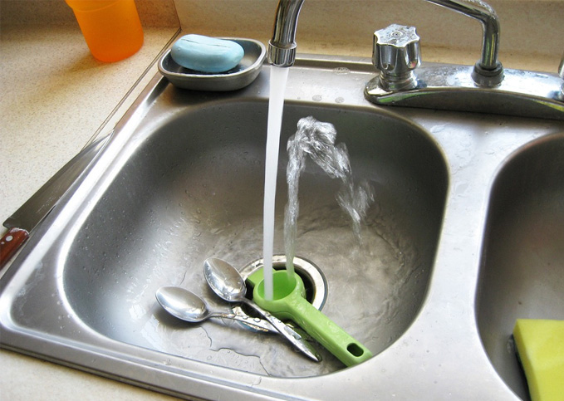
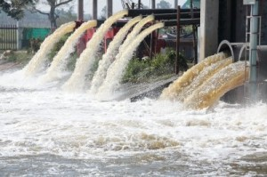
নিচের ছবিতে আরো কী কী দেখতে পাচ্ছো ?
আর এভাবেই পানির অপচয় হয়।
অযথা পানির কল ছেড়ে রাখা হয়েছে।
প্রয়োজনের অতিরিক্ত সেচ দেওয়া
প্রয়োজনের অতিরিক্ত পানি শিল্প-কারখানায় ব্যবহার করা হয়।
অযথা পানির কল ছেড়ে রাখা হয়েছে।

Slide 14
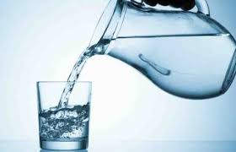
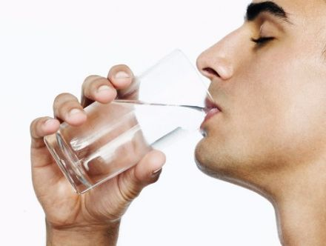
পৃথিবীতে প্রাকৃতিক সম্পদ সীমিত পরিমানে রয়েছে। পানি একটি প্রাকৃতিক সম্পদ। স্বাদু পানির পরিমান খুবই কম। তাই পানি সংরক্ষণ করা প্রয়োজন।

Slide 15
তোমরা কী বলতে পারো আমরা কিভাবে পানির অপচয় রোধ করতে পারি?
অযথা পানির কল ছেড়ে রাখব না।
জমিতে অতিরিক্ত সেচ দেব না
পানির কল ছেড়ে রাখব না।
শিল্পে পানির অপচয় করব না

Slide 16
একক কাজ
আমরা কিভাবে পানি অপচয় বন্ধ করতে পারি ?৩টি বাক্যে লেখ।

Slide 17
তোমরা কী বলতে পারবে,আমরা কেন পানি অপচয় করব না?
পানি অপচয় করলে এক সময় আমাদের কাছে ---
পান করার পানি পাওয়া যাবে না
উদ্ভিদের বাঁচার জন্য পানি পাবে না।
সেচের জন্য পানি পাওয়া যাবে না।
দৈনন্দিন কাজের জন্য পানি থাকবে না।

Slide 18
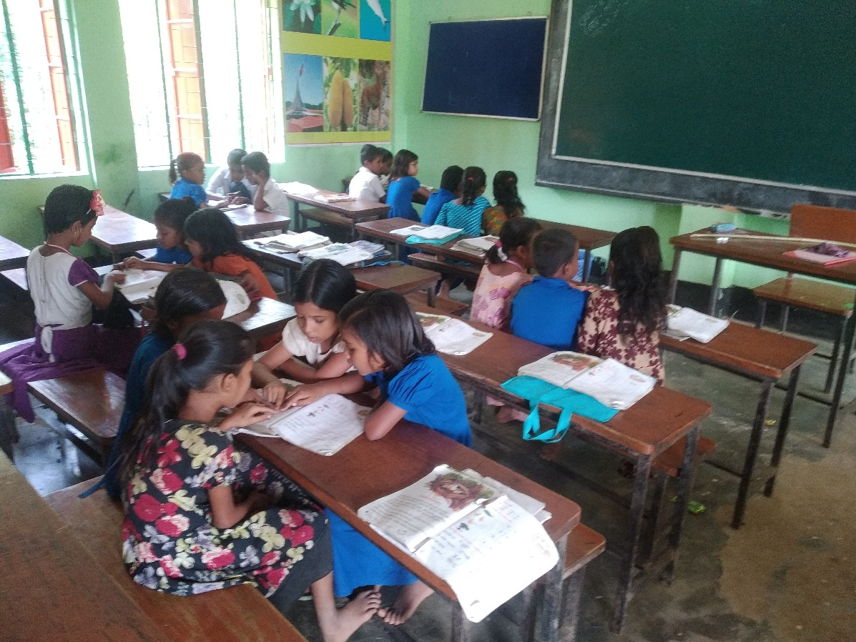
দলীয় কাজঃ
পানির অপচয় রোধ না করলে আমাদের কী ক্ষতি হতে পারে,দলে আলোচনা করে ৪টি বাক্যে লিখ।

Slide 19
পানি অপচয় করলে
মাছ চাষের পানি থাকবে না।
পানের পানি পাওয়া যাবে না।
সেচের পানি পাওয়া যাবে না
হাত ধোয়ার পানি পাওয়া যাবে না।
গোসলের পানি পাওয়া যাবে না ।
রান্নার পানি পাওয়া যাবে না।

Slide 20
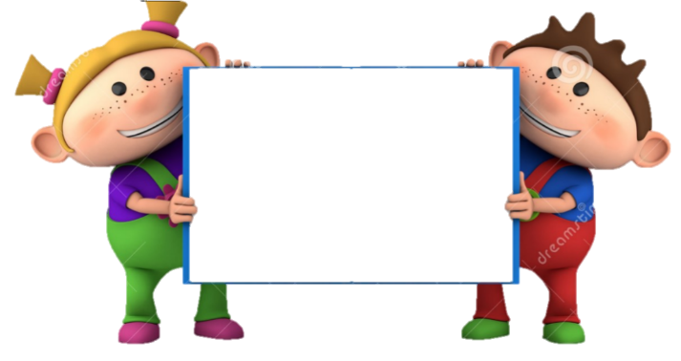
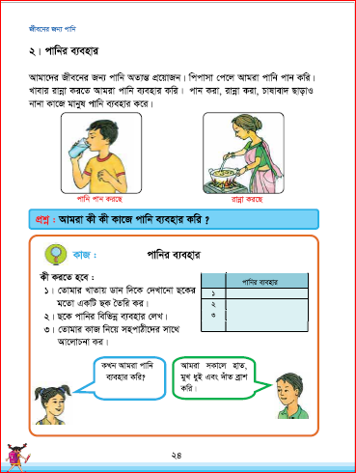
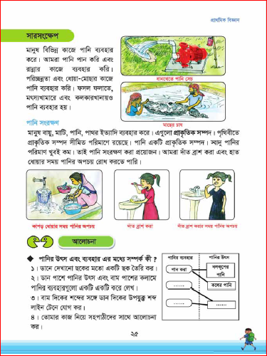
তোমার প্রাথমিক বিজ্ঞান বইয়ের ২৪ এবং ২৫ পৃষ্ঠা খোলো এবং মনোযোগ
সহকারে পড়ো।

Slide 21
মূল্যায়নঃ
পানির ৫টি ব্যবহার লেখ।

Slide 22
বাড়ির কাজঃ
পানি সংরক্ষণে তোমার বাড়ীতে তুমি কী কী কাজ করবে পরের
ক্লাসে লিখে আনবে।

Slide 23
অনেক অনেক ধন্যবাদ। ভালো থেকো সবাই

